Slide 1
Волонтерство в МОУ «Северная СОШ №2»

Slide 2
Направления волонтерской деятельности
01
02
03
В сфере гражданско-патриотического воспитания
В сфере охраны природы
Многопрофильное волонтерство

Slide 3
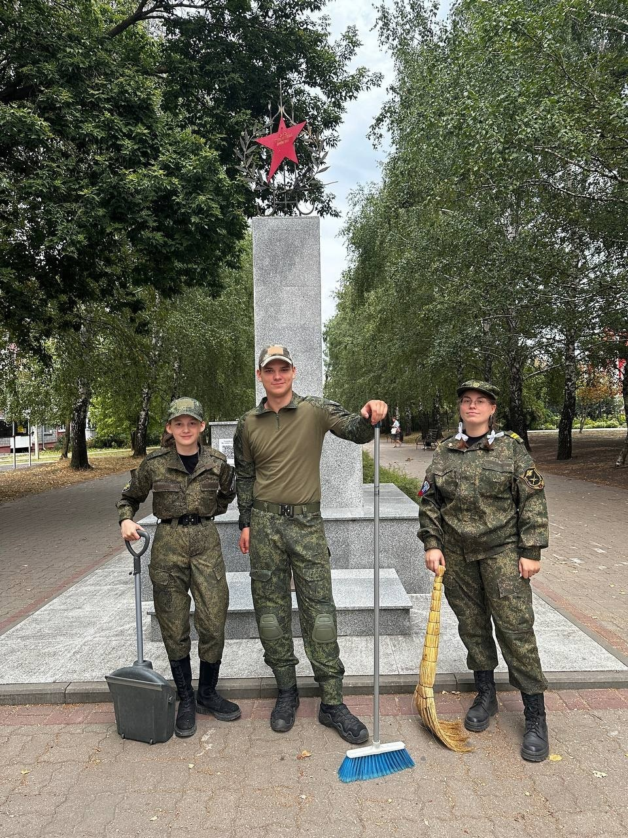
Волонтерский отряд «Память» помогает в уборках памятных знаков, проводят экскурсии в школьном музее.

Slide 4
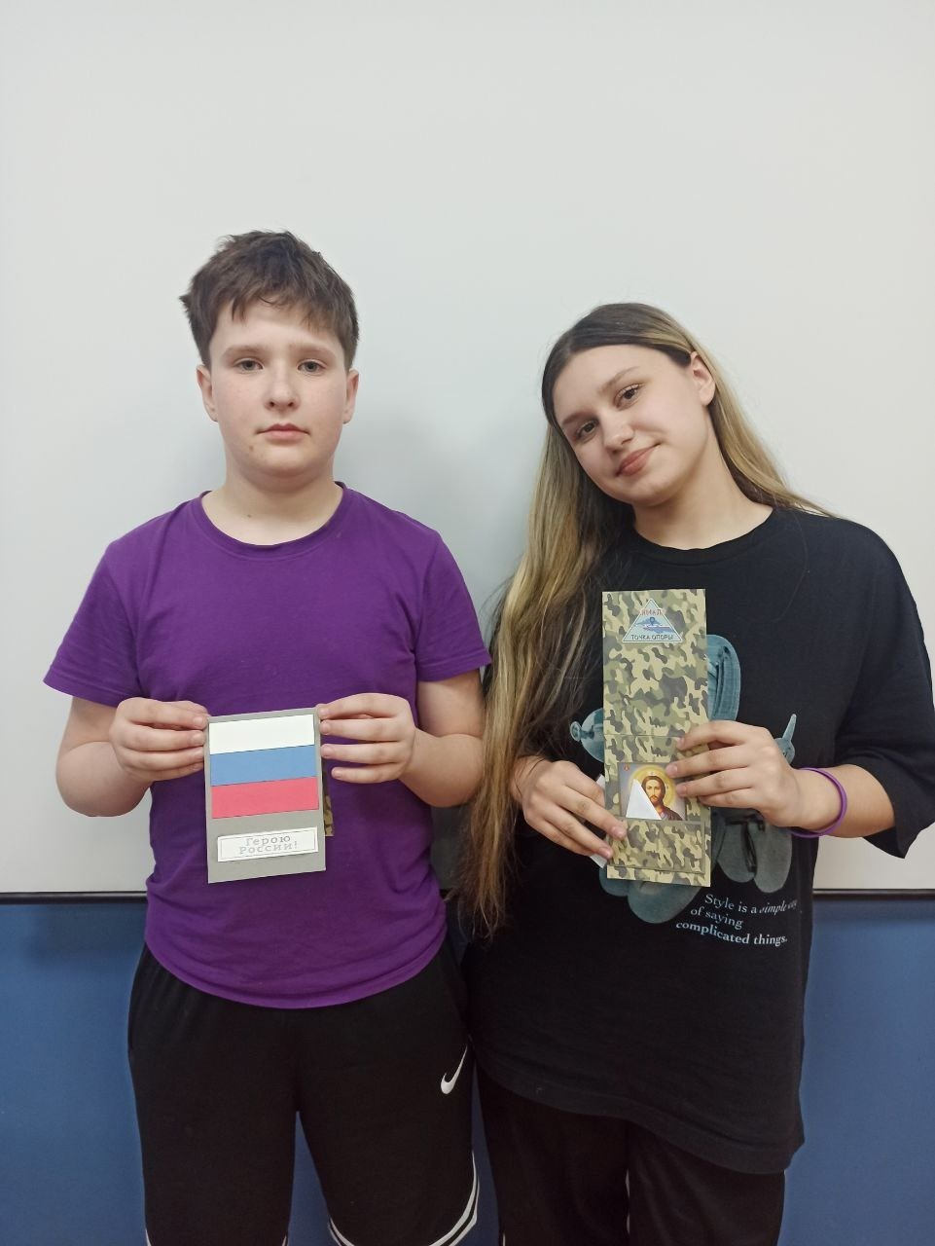
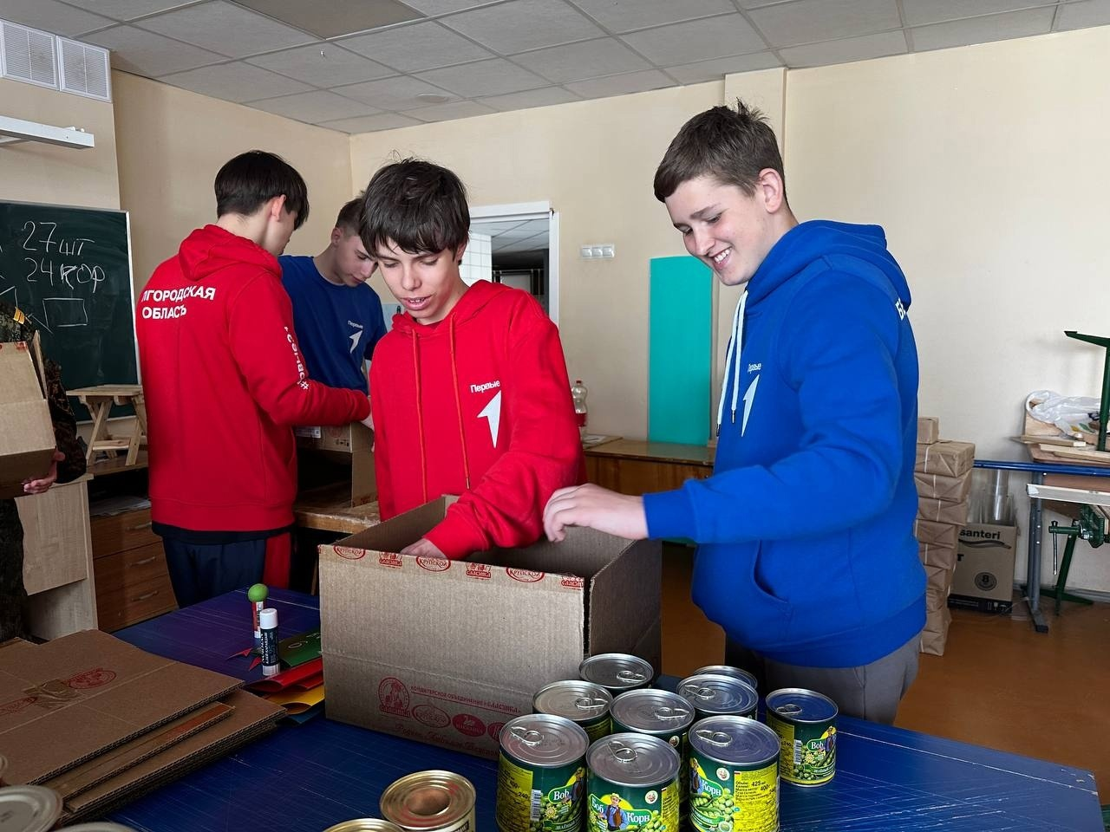
Волонтеры организовывают акции и мероприятия в поддержку участников специальной военной операции

Slide 5
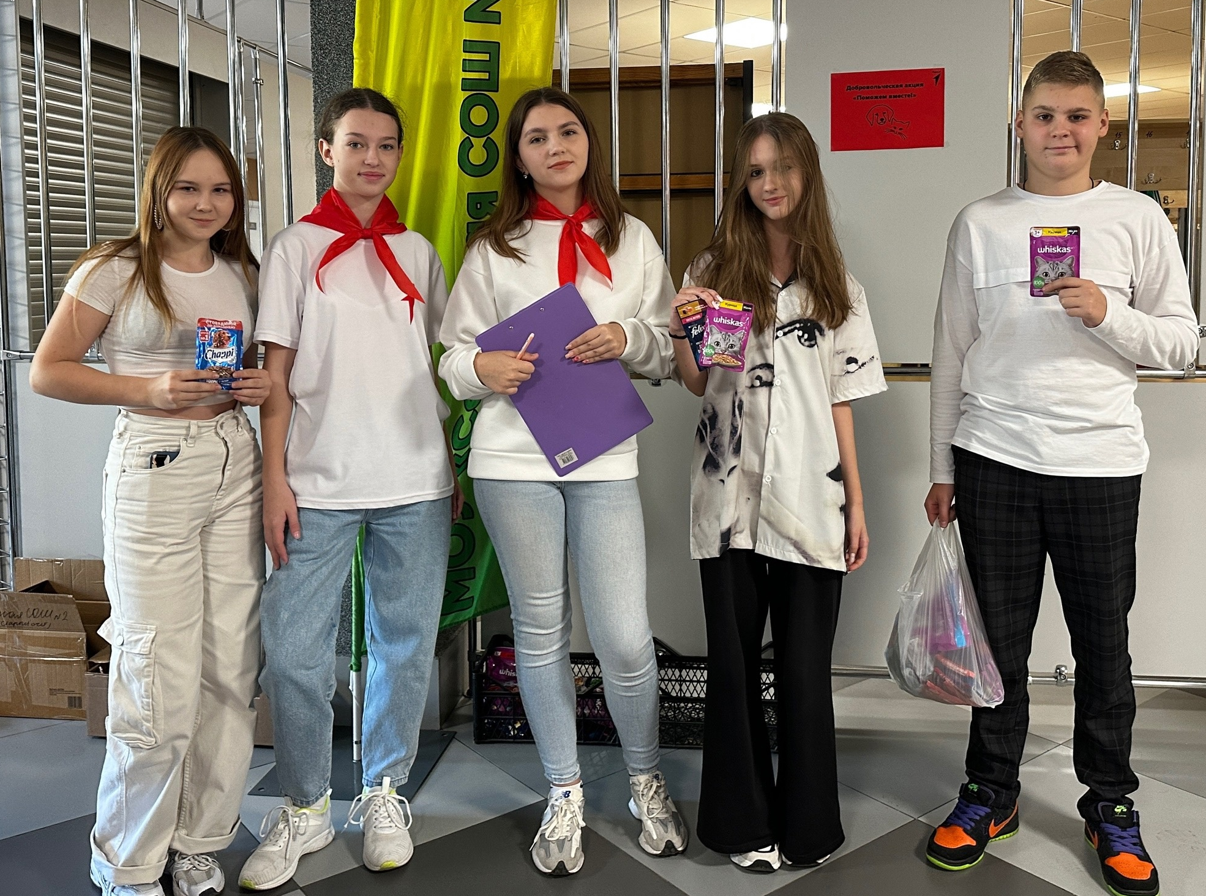
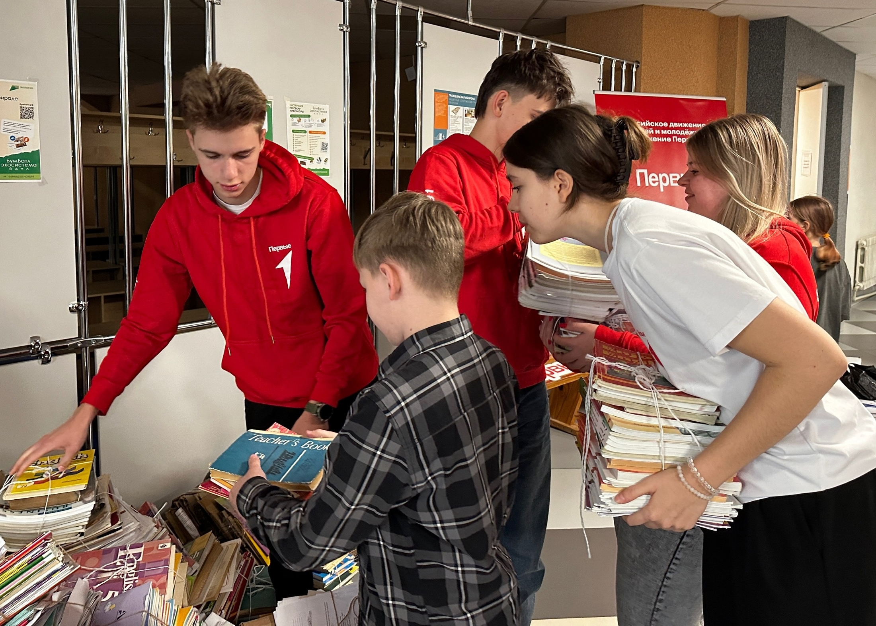
Волонтеры помогают в экологических акциях.
Например: сбор и сортировка макулатуры или сбор корма для приюта животных

Slide 6
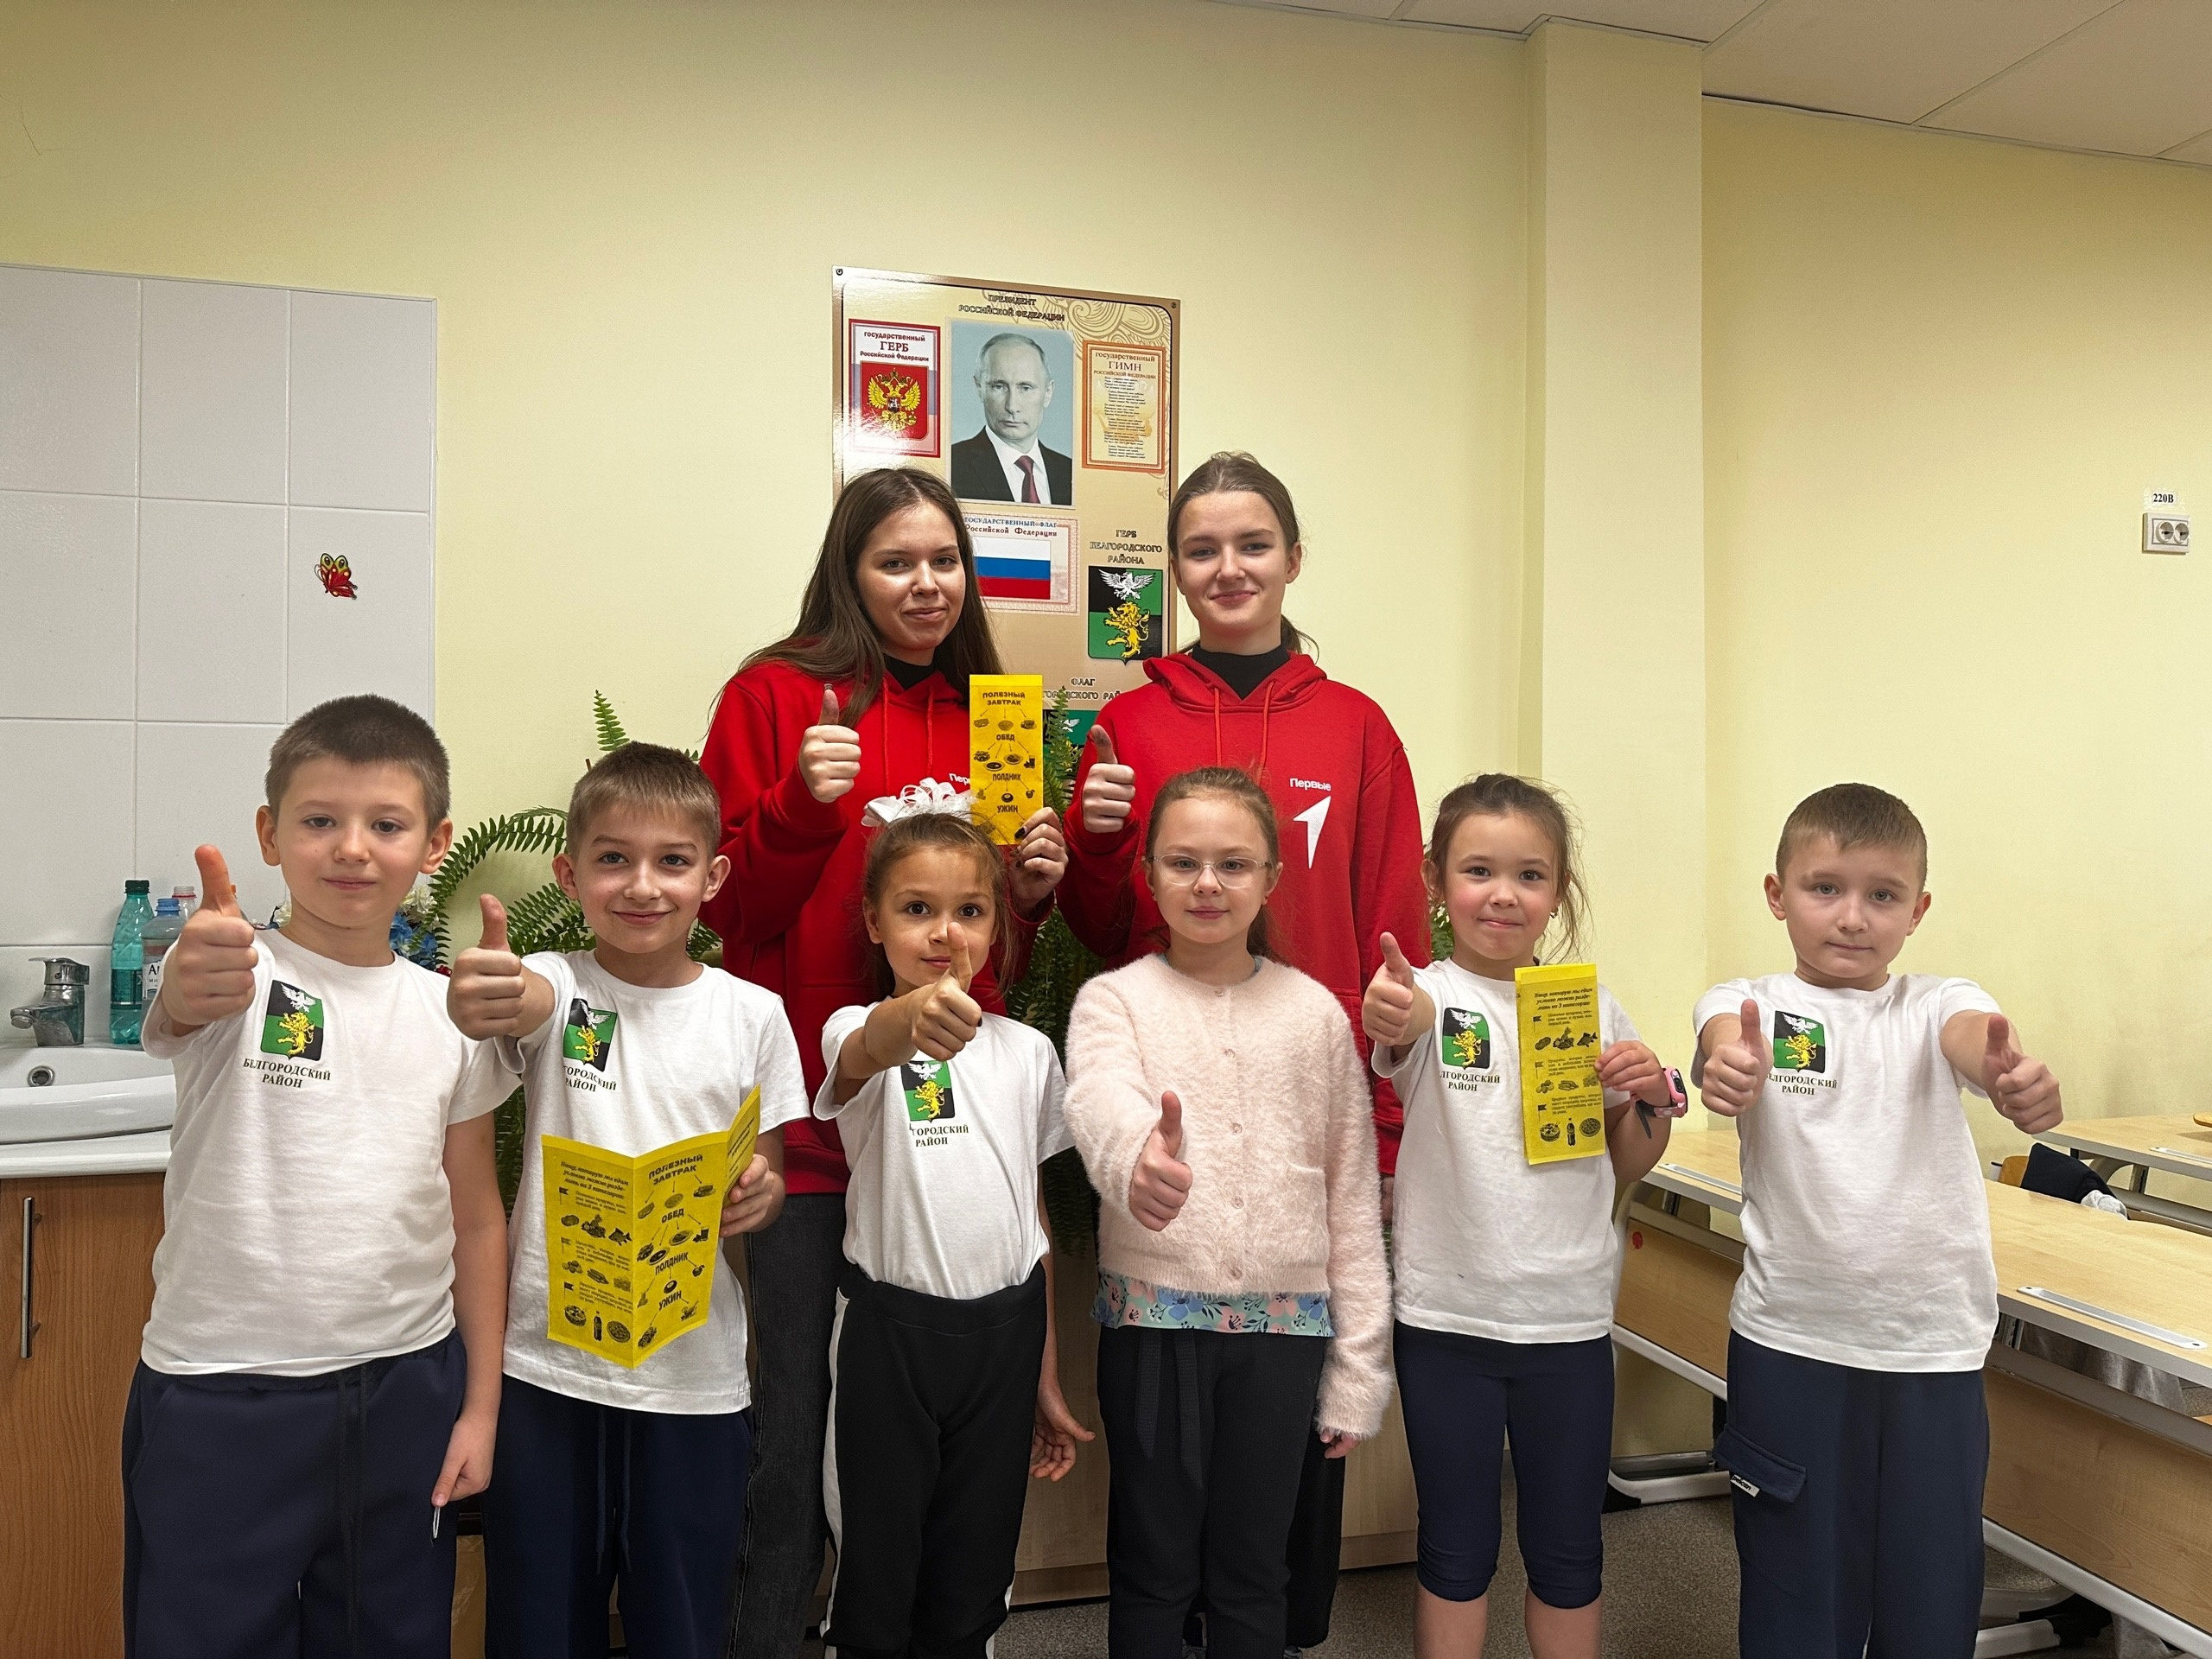
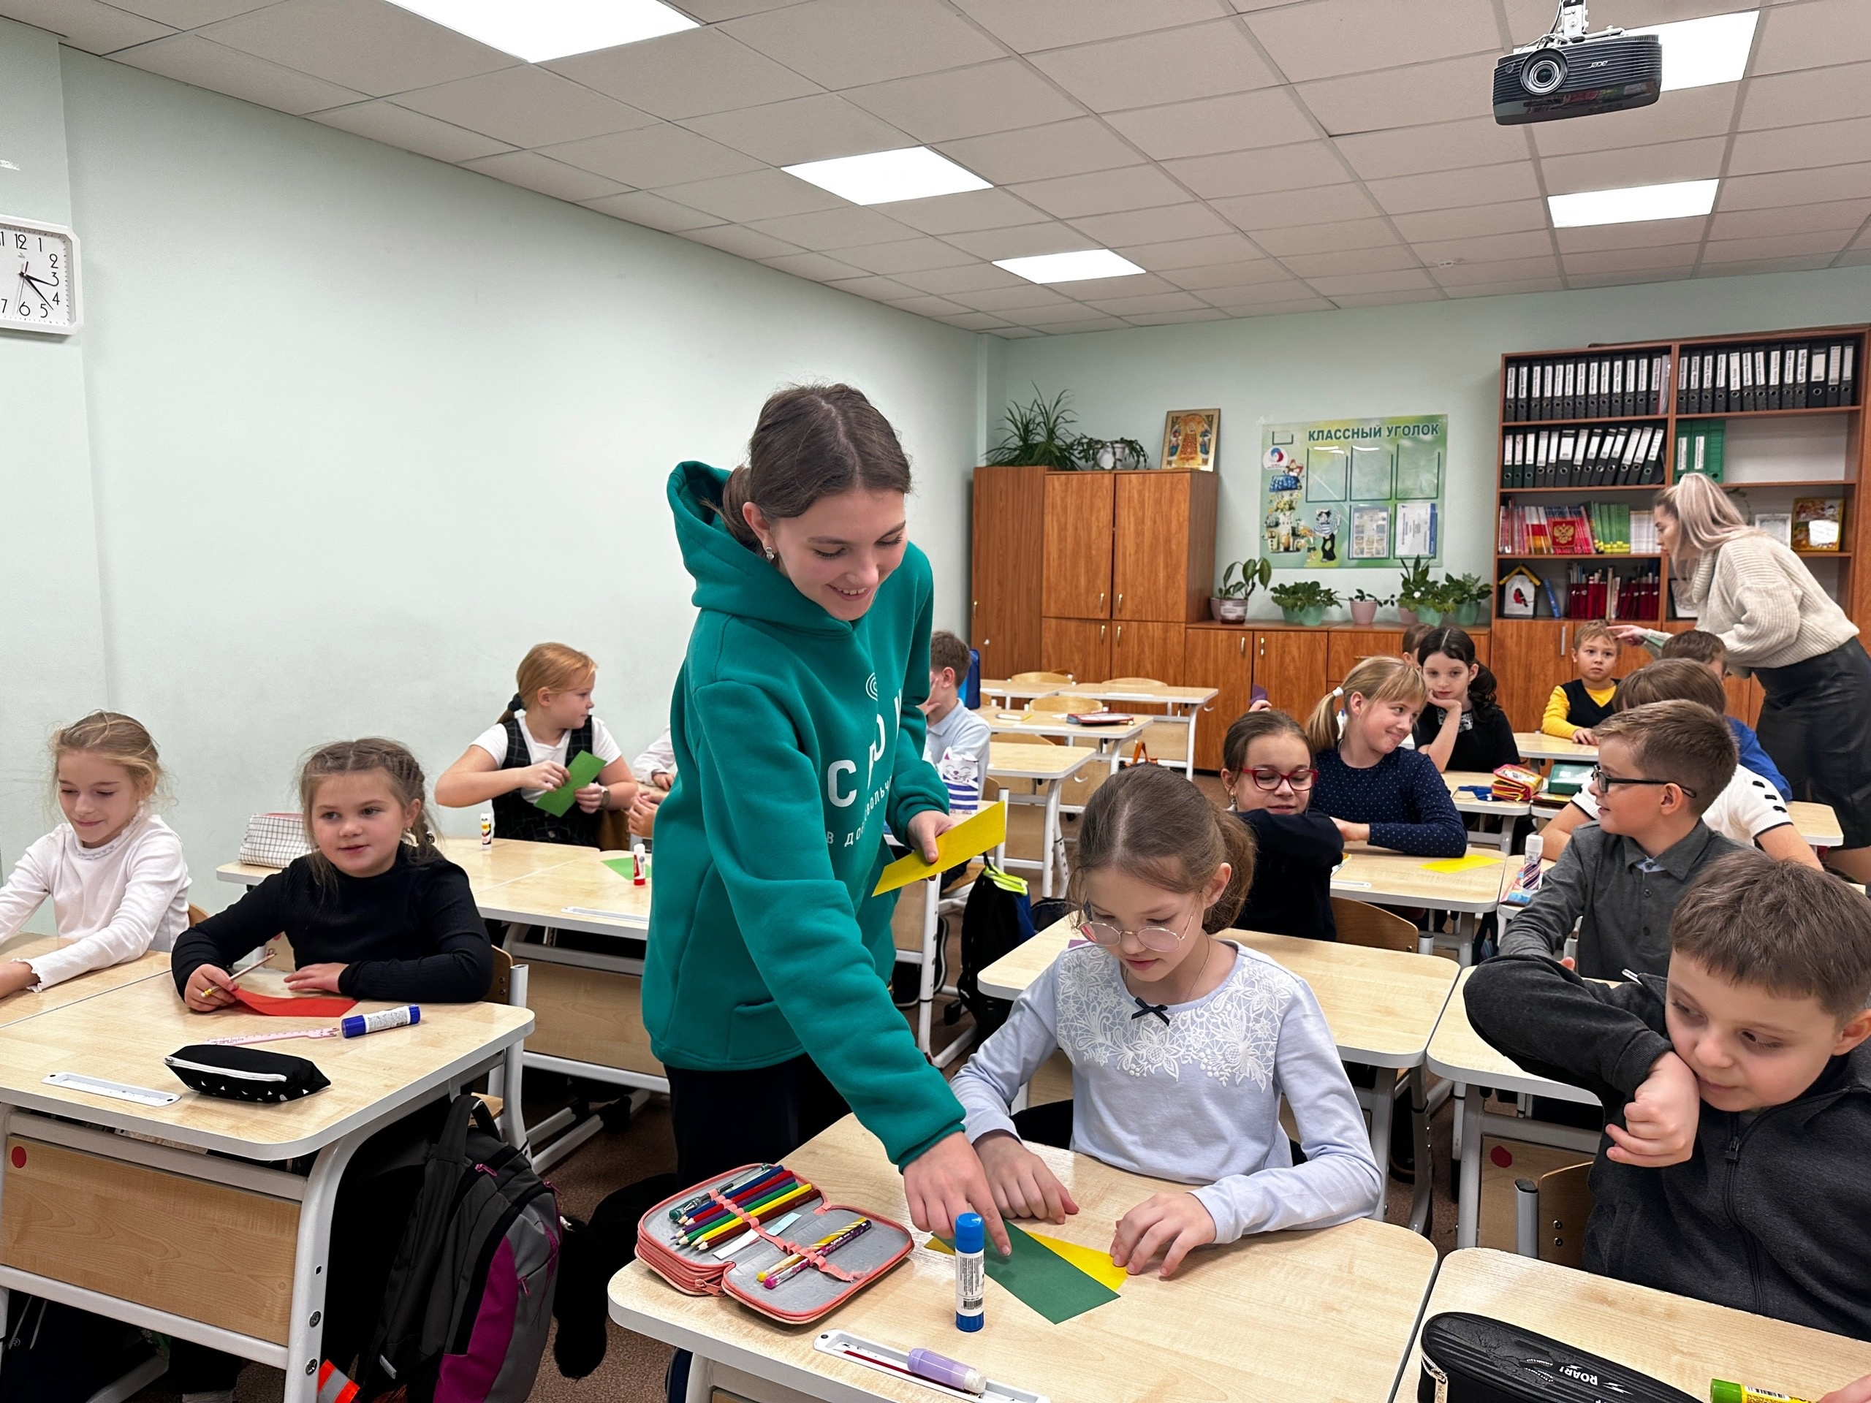
Волонтерский отряд «Здорово» проводит просветительские акции и спортивные соревнования в рамках пропаганды здорового образа жизни

Slide 7
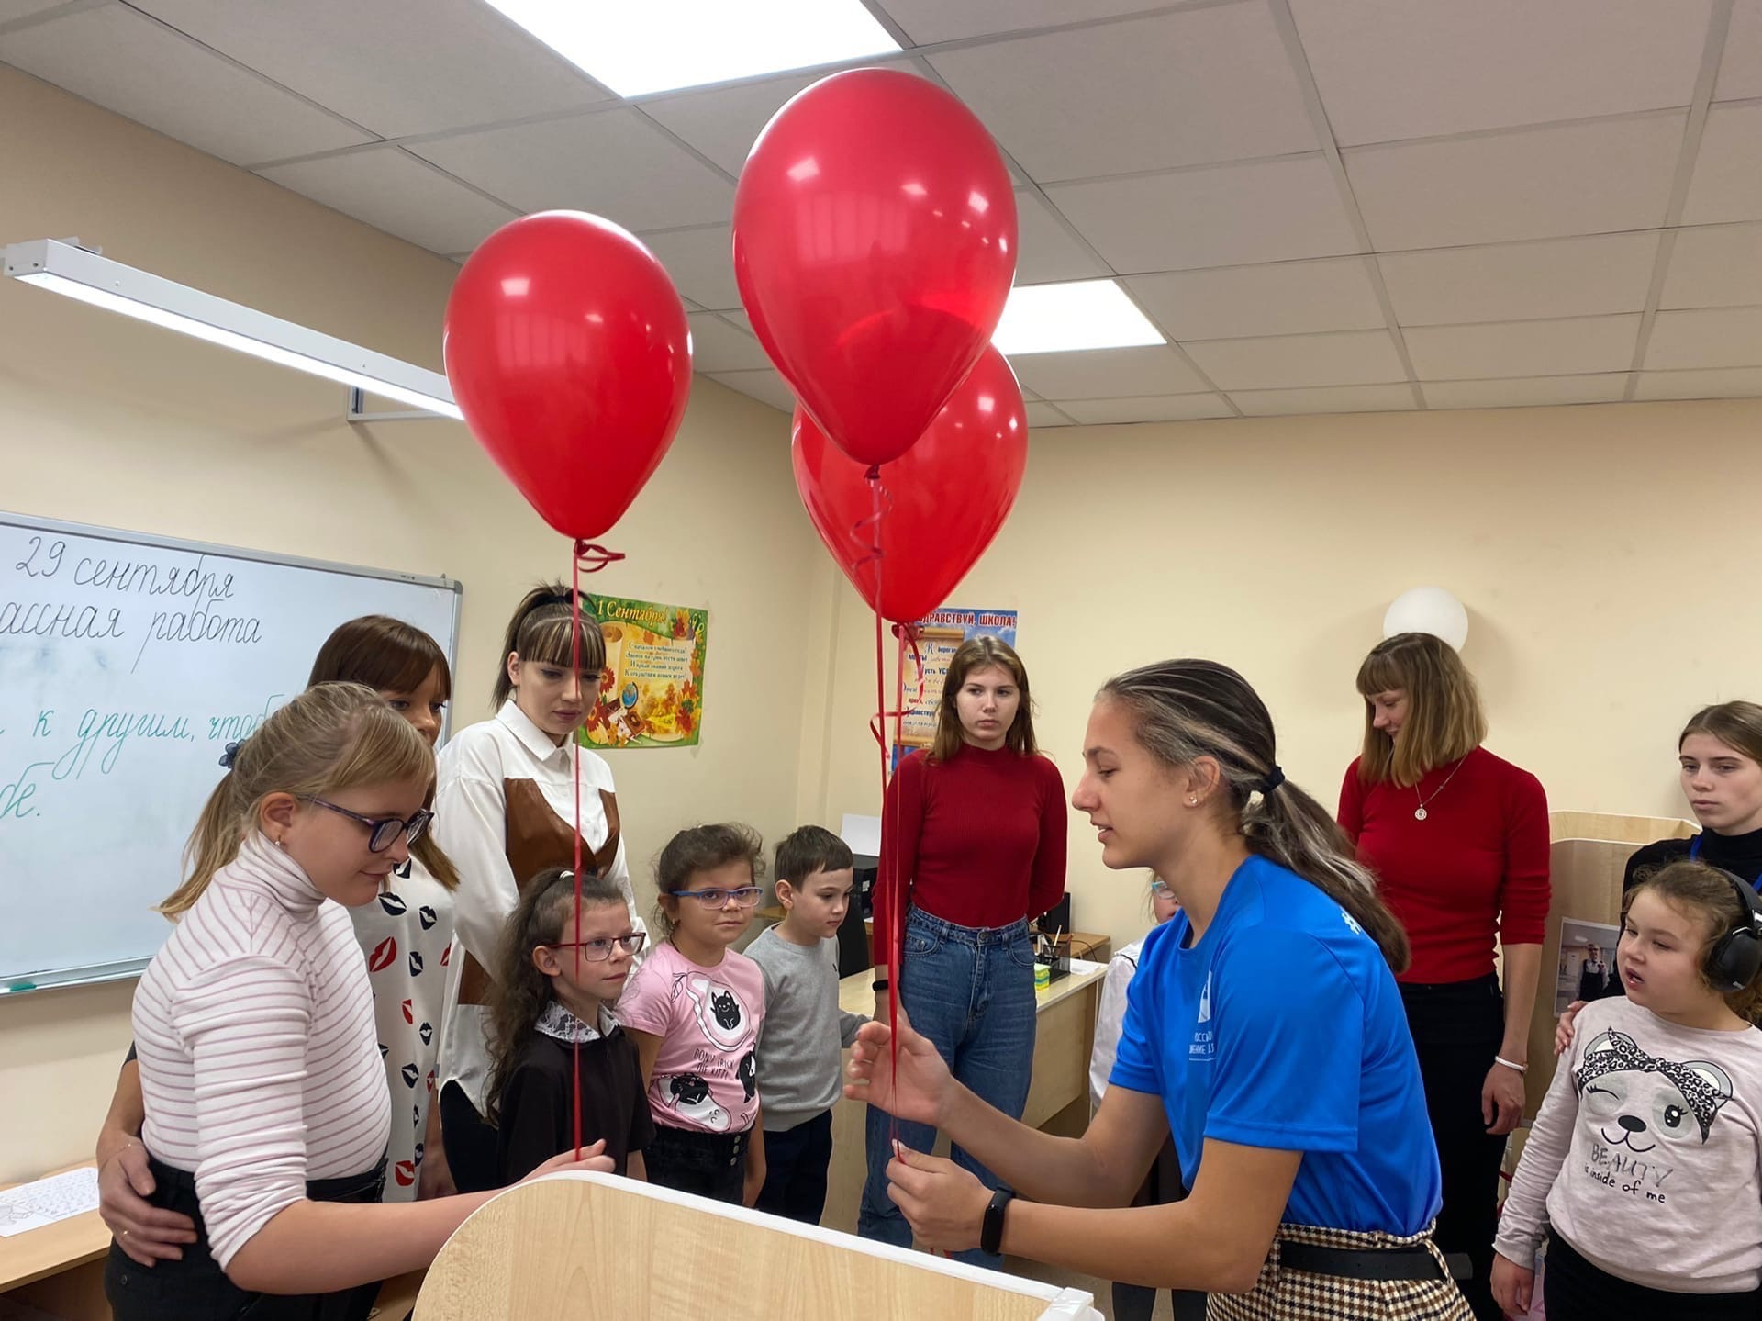
Проводится работа с детьми-инвалидами и детьми с ограниченными возможностями здоровья

Slide 8
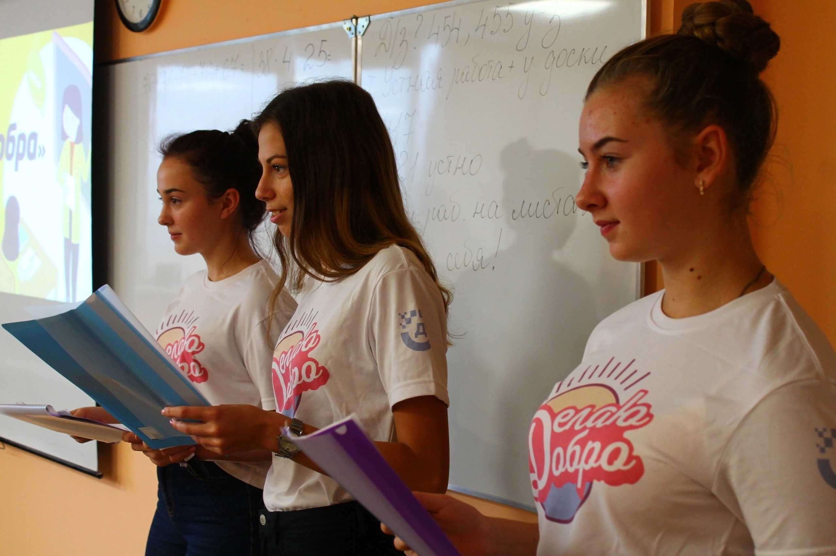
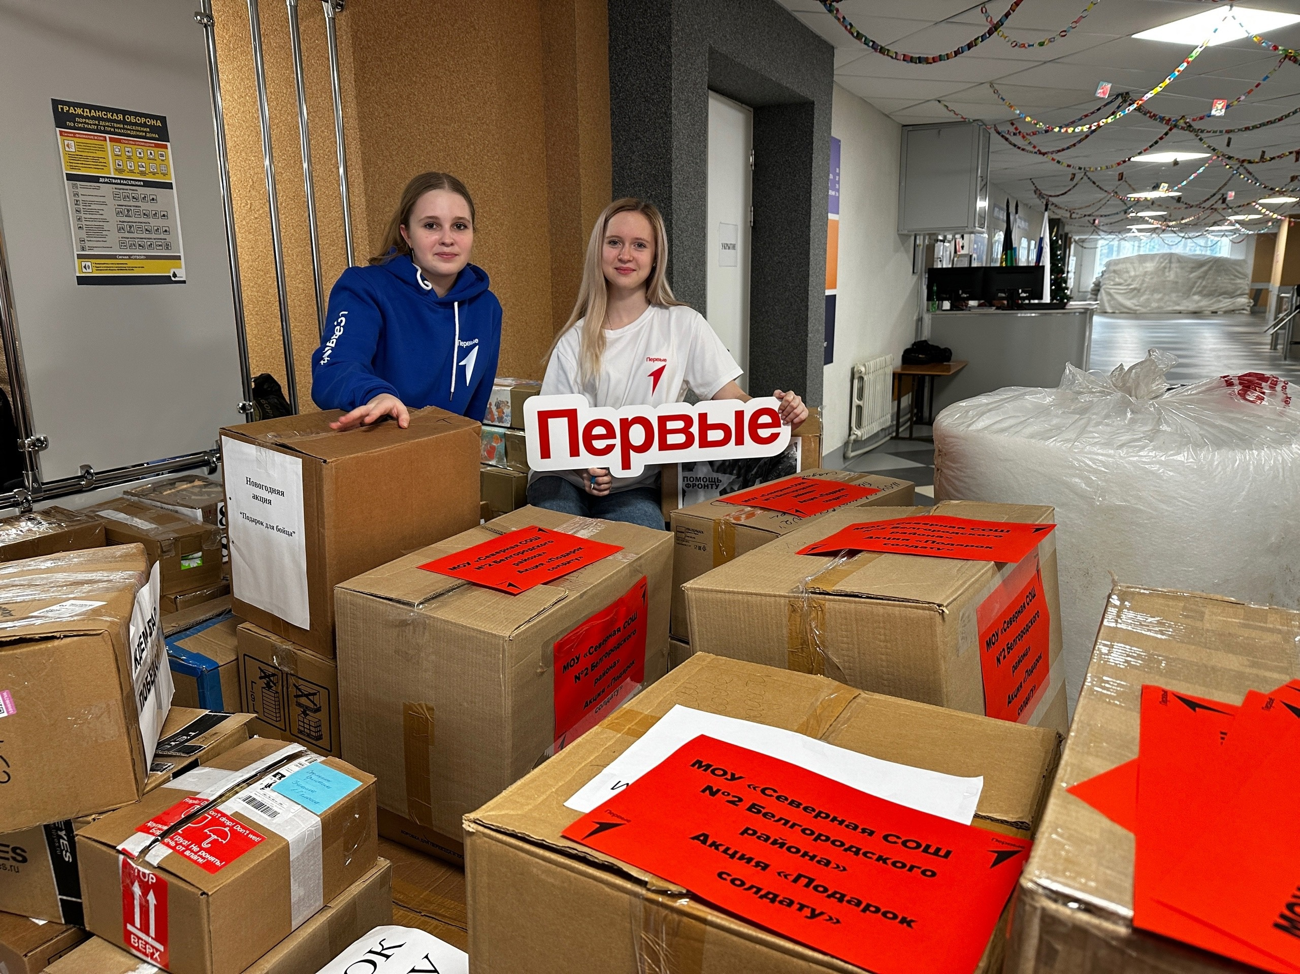
И ещё много добрых дел!
Будь волонтёром! Будь с нами!

